Slide 1
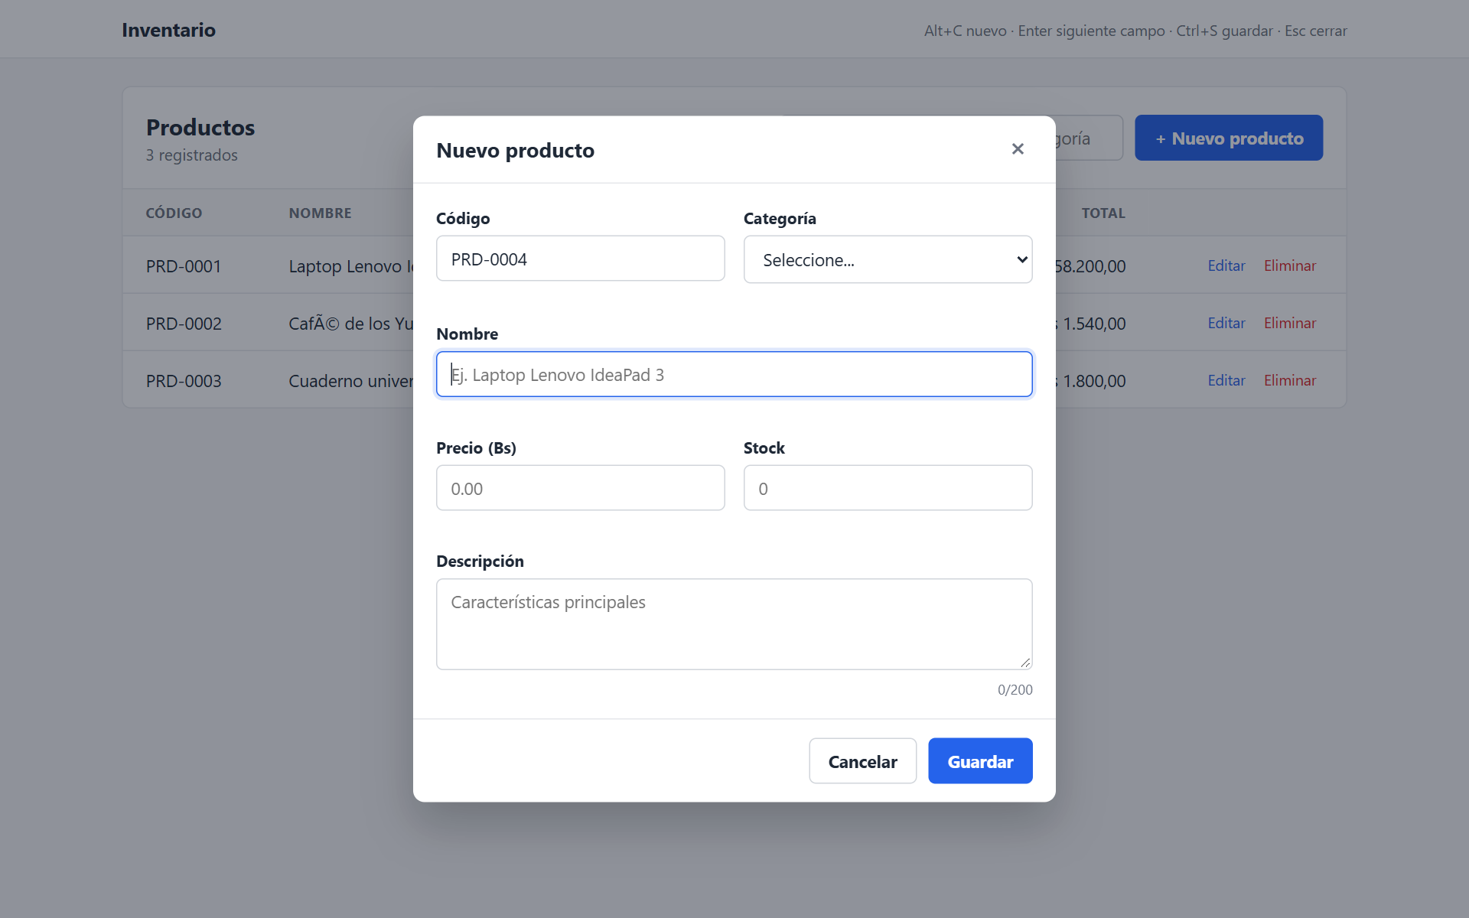
Validación interactiva del formulario de productos
// Taller práctico · POO y eventos
Programación Orientada a Objetos y eventos de teclado y mouse en JavaScript
[Nombre del estudiante]
Universidad Privada Domingo Savio · [Asignatura]
6 de noviembre de 2026
3 archivos
11 clases
35 pruebas
Notes:
Buenos días. Presento el taller de Programación Orientada a Objetos y manejo de eventos: un sistema de registro de productos cuyo formulario se valida mientras el usuario escribe. Todo está hecho en JavaScript puro, sin librerías, en 3 archivos, con 11 clases y 35 pruebas aprobadas.

Slide 2
Un dato mal ingresado, una mala decisión
01 · Contexto
!
Precios en cero o negativos
OBJETIVO
Un precio inválido distorsiona el valor del inventario.
Validar cada dato mientras el usuario escribe, con clases en POO y eventos de teclado y mouse.
!
Códigos repetidos
Dos productos con el mismo código no se pueden distinguir.
!
Campos vacíos
Un registro sin nombre o descripción no sirve para buscar.
beforeinput · keydown · click · dblclick
Notes:
El problema: si el sistema acepta cualquier dato, se guardan precios en cero, códigos repetidos o campos vacíos. El objetivo del taller es validar cada dato en el momento en que se escribe, usando clases y controladores de eventos de teclado y mouse.

Slide 3
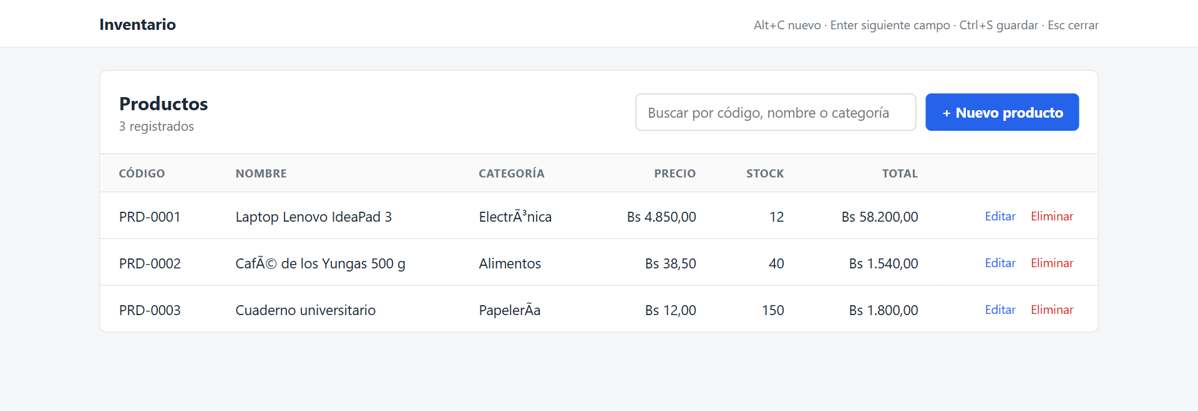
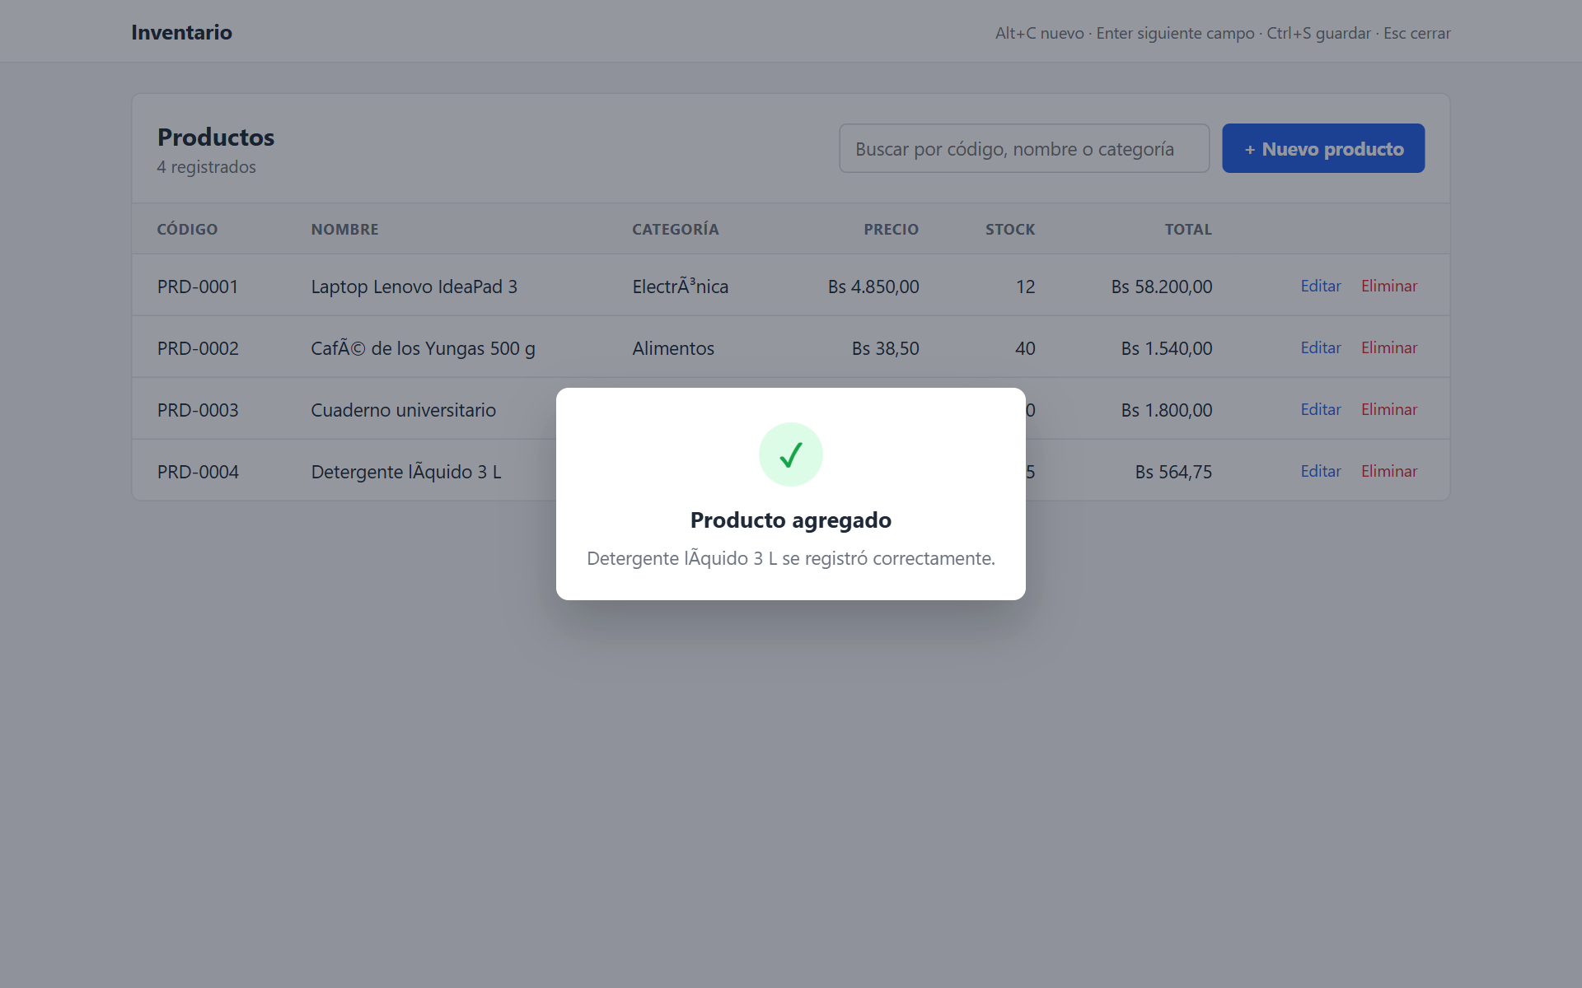
Un inventario que valida mientras escribes
02 · Solución
1
Registrar
Formulario en ventana modal con código automático.
2
Validar en vivo
Borde rojo o verde y un mensaje por campo.
3
Buscar
La tabla se filtra mientras se escribe.
4
Conservar
Los datos se guardan en localStorage.
Notes:
Este es el sistema. En la pantalla principal está la tabla con el buscador y el botón Nuevo producto. El formulario se abre en una ventana modal, el código se genera solo y los datos se guardan en el navegador, así que no se pierden al recargar.

Slide 4
Lo que vamos a ver
Recorrido
01
Diseño en POO
Arquitectura MVC, clases y los cuatro pilares
02
Eventos de teclado y mouse
Atajos, filtros, delegación y flujo de validación
03
Resultados y pruebas
Interfaz, validación en acción y 35 pruebas
04
IA y conclusiones
Prompts utilizados y cierre
Notes:
La presentación tiene cuatro partes: el diseño orientado a objetos, los eventos de teclado y mouse, los resultados con las pruebas y, al final, el uso de inteligencia artificial y las conclusiones.

Slide 5
Sección 1 de 4
01
Diseño en POO
Arquitectura MVC, clases y los cuatro pilares
Notes:
Empiezo por el diseño orientado a objetos.

Slide 6
MVC: tres archivos, tres responsabilidades
03 · Arquitectura
M
V
C
Modelo
Vista
Controlador
js/modelo.js
js/vista.js
js/controlador.js
Datos y reglas del negocio
Lo que el usuario ve
Eventos y coordinación
Producto
Regla + 5 subclases
Inventario
Campo
Ventana + 2 subclases
TablaProductos
ControladorFormulario
Aplicacion
index.html carga en orden: modelo.js → vista.js → controlador.js
Notes:
Organicé el código con el patrón Modelo-Vista-Controlador. El modelo tiene los datos y las reglas, la vista lo que se muestra en pantalla y el controlador los eventos. Se cargan en ese orden porque cada capa usa las clases de la anterior.

Slide 7
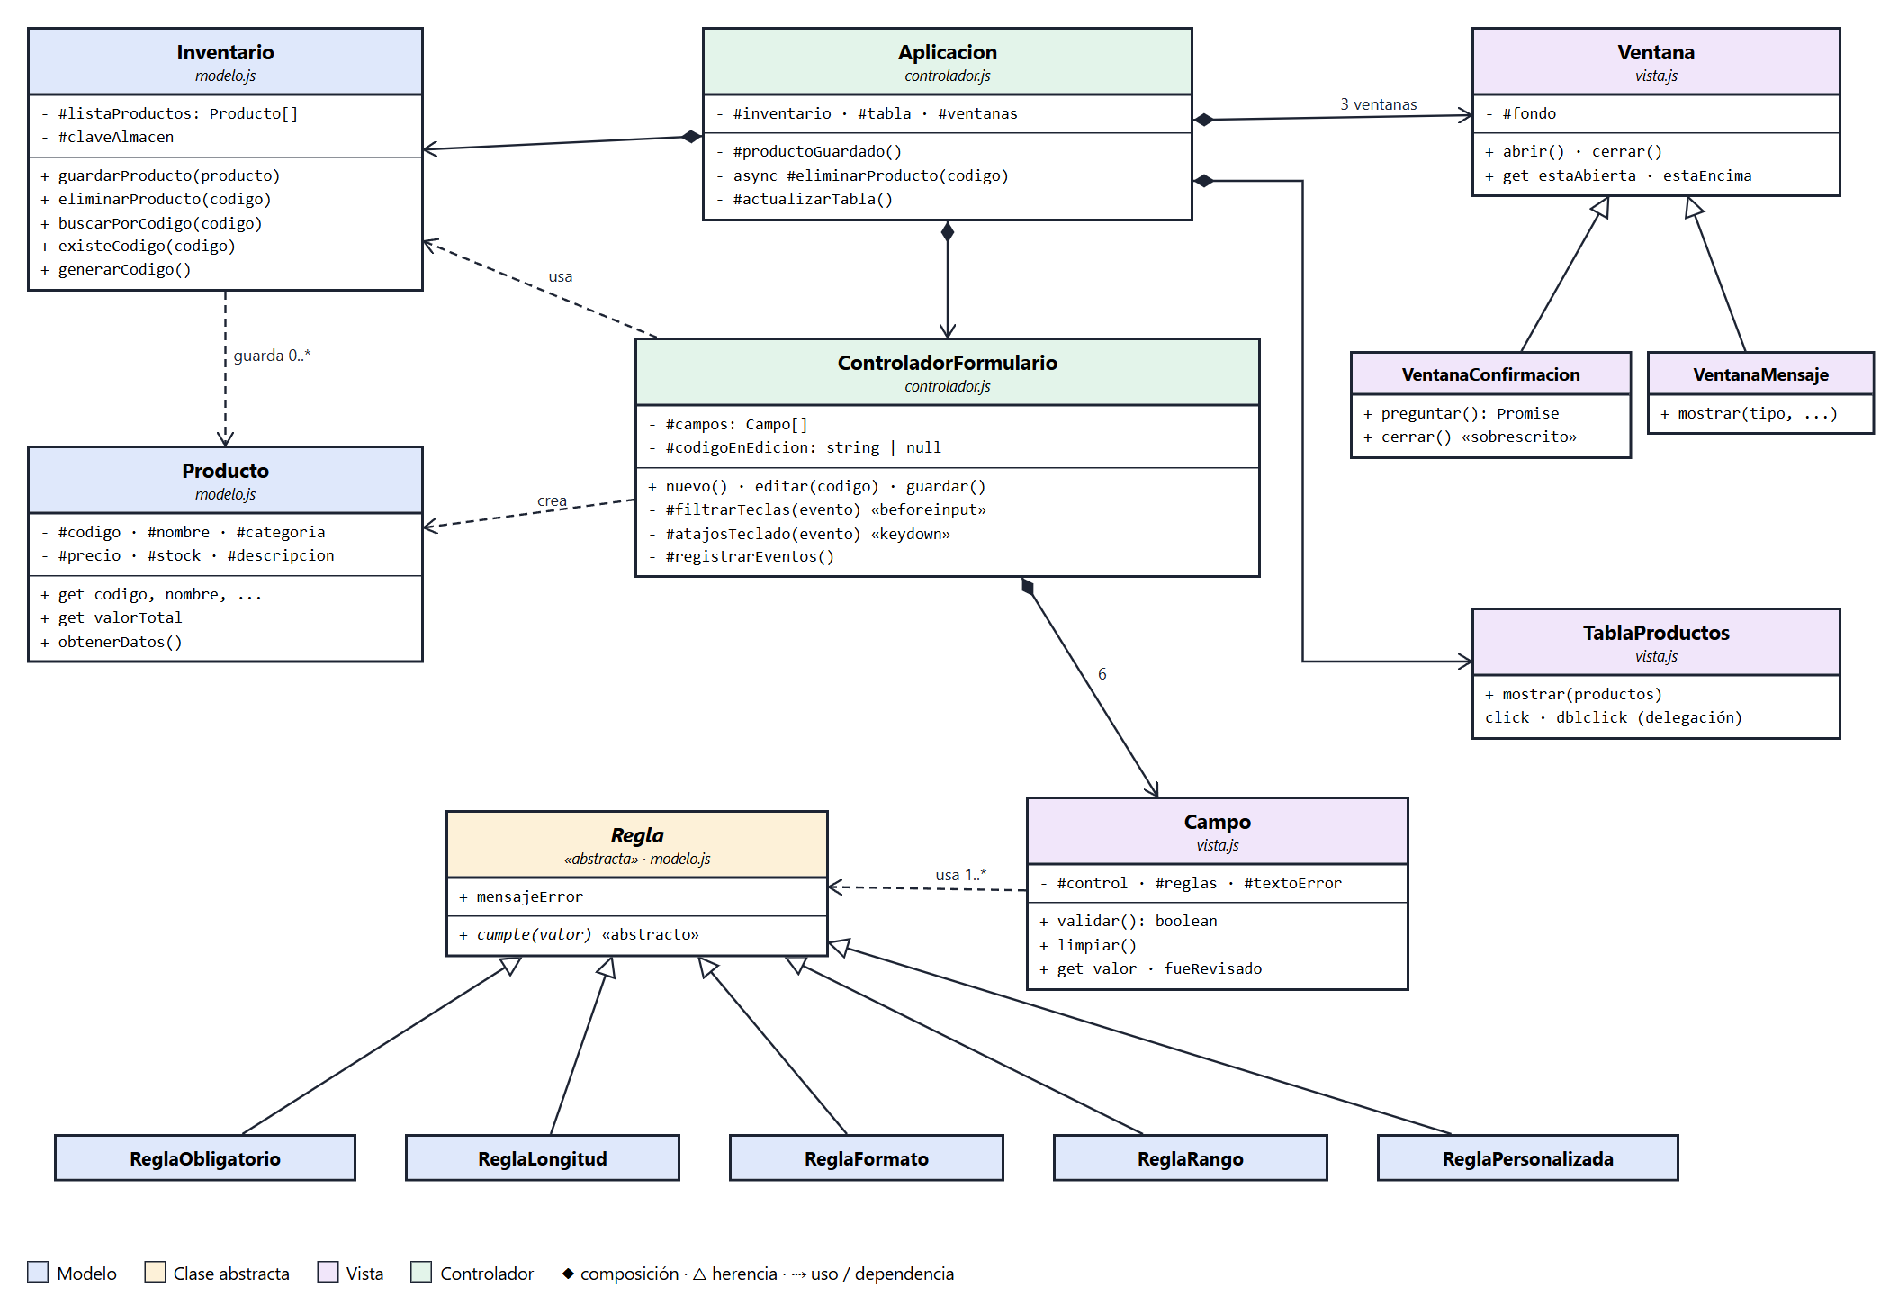
Once clases, herencia y composición
04 · Diseño
△
Herencia
5 reglas heredan de Regla; 2 ventanas heredan de Ventana.
◆
Composición
Aplicacion crea y contiene a los demás objetos.
⇢
Dependencia
Campo usa reglas; Inventario guarda productos.
Modelo
Vista
Controlador
Abstracta
Notes:
Este es el diagrama de clases. Las flechas con triángulo son herencia: las cinco reglas heredan de Regla y las dos ventanas especiales heredan de Ventana. Los rombos son composición: Aplicacion crea y contiene al inventario, la tabla, el controlador y las ventanas.

Slide 8
Los cuatro pilares de la POO aplicados
05 · POO
#precio
new.target
Encapsulamiento
Abstracción
Los atributos de Producto, Inventario y Campo son privados: solo se leen con getters.
Regla no se puede instanciar; define cumple() sin implementarlo.
extends · super
cumple(valor)
Herencia
Polimorfismo
Las 5 reglas heredan de Regla; VentanaConfirmacion y VentanaMensaje heredan de Ventana.
Campo llama cumple() sin saber qué regla es; VentanaConfirmacion sobrescribe cerrar().
Notes:
Los cuatro pilares. Encapsulamiento: los atributos con numeral son privados. Abstracción: Regla es una clase abstracta. Herencia: las reglas y las ventanas usan extends. Polimorfismo: el campo llama cumple() a cualquier regla y cada una responde a su manera.

Slide 9
Regla: la clase abstracta de la validación
06 · Código
js/modelo.js
1
No se puede instanciar
class Regla {
constructor(mensajeError) {
if (new.target === Regla) {
throw new Error('Regla es abstracta: use una subclase.');
}
this.mensajeError = mensajeError;
}
// Cada subclase escribe su propia versión (polimorfismo).
cumple(valor) {
throw new Error('El método cumple() debe implementarse en la subclase.');
}
}
// El campo no puede quedar vacío.
class ReglaObligatorio extends Regla {
cumple(valor) {
return valor !== '';
}
}
new.target detecta si alguien escribe new Regla() y lanza un error.
2
Polimorfismo
Cada subclase sobrescribe cumple() con su propia condición.
3
Subclase mínima
ReglaObligatorio hereda el mensaje y solo redefine cumple().
Notes:
Aquí está la clase abstracta Regla. Si alguien intenta new Regla(), new.target lo detecta y lanza un error. Define cumple(), que cada subclase sobrescribe. ReglaObligatorio es la subclase más simple: solo dice que el valor no puede estar vacío.

Slide 10
Cada campo combina sus propias reglas
07 · Validación
Campo | Reglas | Mensaje de error
Código | Obligatorio · Formato PRD-0000 · No repetido | Use el formato PRD-0001.
Categoría | Obligatorio | Seleccione una categoría.
Nombre | Obligatorio · Longitud 3–60 | Debe tener entre 3 y 60 caracteres.
Precio | Obligatorio · Máx. 2 decimales · Rango 0.10–100 000 | Máximo 2 decimales (ej. 25.50).
Stock | Obligatorio · Entero · Rango 0–10 000 | Debe estar entre 0 y 10 000.
Descripción | Obligatorio · Longitud 10–200 | Debe tener entre 10 y 200 caracteres.
js/vista.js · Campo.validar()
// Revisa las reglas en orden y muestra el primer error encontrado.
validar() {
const reglaFallida = this.#reglas.find(regla => !regla.cumple(this.valor));
this.#control.classList.toggle('incorrecto', Boolean(reglaFallida));
this.#control.classList.toggle('correcto', !reglaFallida);
this.#textoError.textContent = reglaFallida ? reglaFallida.mensajeError : '';
return !reglaFallida;
}
Notes:
Cada campo tiene su lista de reglas. Por ejemplo, el código es obligatorio, debe tener el formato PRD y cuatro dígitos y no puede repetirse. El método validar() de la clase Campo recorre las reglas con find, se detiene en la primera que falla y pinta el borde y el mensaje.

Slide 11
Sección 2 de 4
02
Eventos de teclado y mouse
Atajos, filtros, delegación y flujo de validación
Notes:
Ahora los eventos de teclado y mouse, que hacen que la validación sea interactiva.

Slide 12
El teclado guía y bloquea errores
08 · Teclado
Enter
Esc
Ctrl + S
Alt + C
Siguiente campo
Cierra la ventana
Guarda el producto
Nuevo producto
js/controlador.js · #filtrarTeclas()
beforeinput
Bloquea la letra antes de que aparezca
#filtrarTeclas(evento) {
const tipoPermitido = evento.target.dataset.solo; // "entero" o "decimal"
if (!tipoPermitido || !evento.data) return;
const esDigito = /^\d+$/.test(evento.data);
const esPuntoValido = evento.data === '.' && tipoPermitido === 'decimal'
&& !evento.target.value.includes('.');
if (!esDigito && !esPuntoValido) evento.preventDefault();
}
Se escribe
Queda
1a2.b5.5x
12.55
Campo Precio
Notes:
Con el teclado: Enter pasa al siguiente campo, Esc cierra la ventana, Ctrl+S guarda y Alt+C abre un producto nuevo. El evento más importante es beforeinput: ocurre antes de que el texto cambie, así que con preventDefault() bloqueo las letras en precio y stock. Si escribo 1a2.b5.5x, solo queda 12.55.

Slide 13
Un solo listener para toda la tabla
09 · Mouse
js/vista.js · TablaProductos
click
cuerpoTabla.addEventListener('click', evento => {
const boton = evento.target.closest('button[data-accion]');
if (!boton) return;
const codigo = boton.closest('tr').dataset.codigo;
this.#acciones[boton.dataset.accion](codigo);
});
// Mouse: doble clic sobre una fila para editarla.
cuerpoTabla.addEventListener('dblclick', evento => {
const fila = evento.target.closest('tr[data-codigo]');
if (fila) this.#acciones.editar(fila.dataset.codigo);
});
Editar y Eliminar en cada fila, por delegación.
dblclick
Doble clic en una fila para editarla.
mousedown
Clic en el fondo oscuro cierra la ventana.
evento.target.closest() identifica el botón y la fila presionados, incluso en filas creadas después.
Notes:
Con el mouse uso click, dblclick y mousedown. En la tabla apliqué delegación de eventos: en lugar de poner un listener en cada botón, hay uno solo en el cuerpo de la tabla. Con evento.target.closest() sé qué botón y qué fila se presionaron.

Slide 14
Qué ocurre al presionar Guardar
10 · Flujo
1
2
3
4
5
6
submit
validar()
cumple()
¿errores?
guardar
mostrar()
Se captura el evento
Cada campo revisa sus reglas
Cada regla responde sí o no
Avisa “Datos incorrectos”
Crea y almacena el producto
Redibuja la tabla y avisa
ControladorFormulario
Campo
Regla
VentanaMensaje
Inventario
TablaProductos
¿Por qué map() y no every()?
every() se detendría en el primer error. map() valida los seis campos, así el usuario ve todos los errores a la vez.
Notes:
Este es el flujo al guardar. El evento submit llega al controlador, que pide a cada Campo validar. Cada campo pregunta a sus reglas con cumple(). Si hay errores, se muestra la ventana Datos incorrectos. Si todo está bien, se crea el Producto, se guarda en el Inventario y la tabla se actualiza.

Slide 15
Sección 3 de 4
03
Resultados y pruebas
Interfaz, validación en acción y 35 pruebas
Notes:
Veamos los resultados.

Slide 16
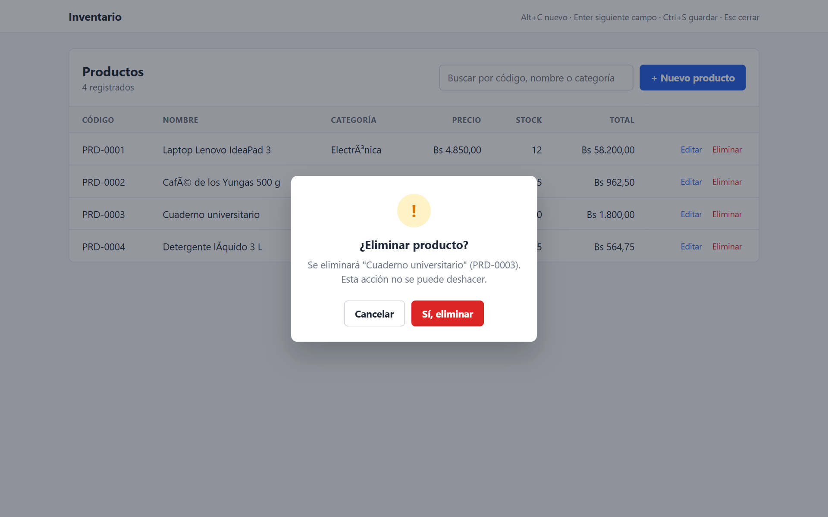
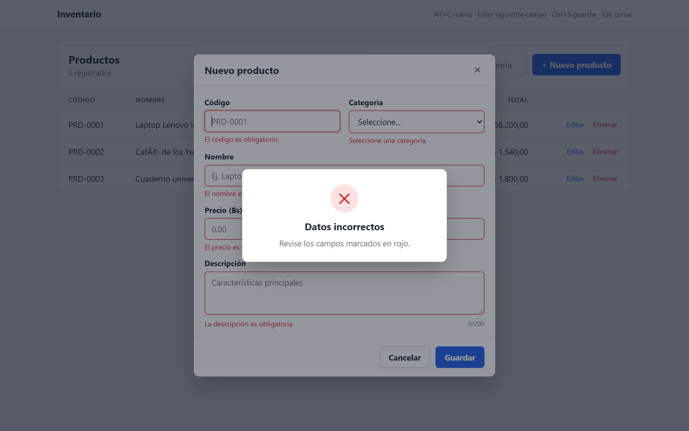
Ventanas que confirman y avisan
11 · Interfaz
¿Eliminar producto?
Producto agregado
Datos incorrectos
Pregunta antes de borrar. Cancelar, Esc o clic afuera no elimina nada.
Aviso de éxito que se cierra solo a los 2 segundos.
Aparece al intentar guardar con errores; el formulario sigue abierto.
VentanaConfirmacion · Promise
VentanaMensaje · setTimeout
VentanaMensaje · mostrar()
Notes:
Agregué ventanas temporales. Antes de borrar aparece la confirmación: preguntar() devuelve una promesa y con await espero la respuesta. Después de guardar o eliminar aparece un mensaje que se cierra solo a los dos segundos.

Slide 17
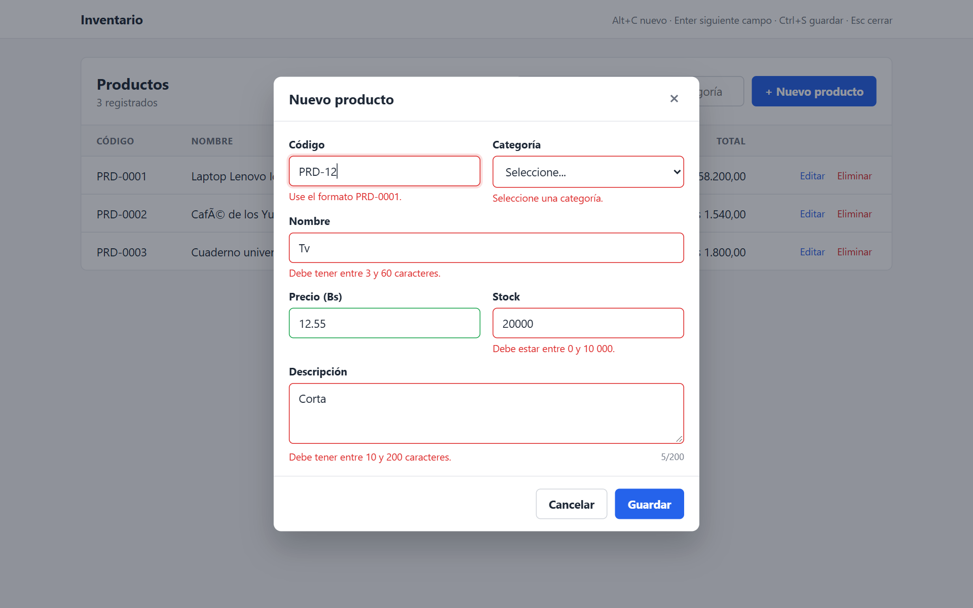
La validación en acción
12 · Resultado
1
Error por campo
Borde rojo y el mensaje de la primera regla que falla.
2
Dato correcto
El precio 12.55 queda con borde verde.
3
Teclas bloqueadas
Se escribió 1a2.b5.5x y solo quedó 12.55.
4
Validación en vivo
Al corregir, el borde cambia sin presionar Guardar.
Notes:
Así se ve la validación. Cada campo con error muestra borde rojo y su mensaje. El precio está en verde porque es válido. Las letras que intenté escribir fueron bloqueadas. Y cuando corrijo un campo, el borde cambia en vivo gracias al evento input.

Slide 18
35 de 35 pruebas aprobadas
13 · Pruebas
35/35
casos de prueba aprobados
0
errores de JavaScript en la consola
1
error real detectado y corregido
Pruebas automatizadas en Google Chrome con teclado y mouse simulados.
Notes:
Ejecuté 35 pruebas automatizadas en Chrome que simulan teclas y clics reales: 11 de teclado, 8 de mouse, 6 de formulario y 10 de datos y estado. Todas pasaron sin errores. Además, las pruebas detectaron un error real: al editar un producto, su propio código aparecía como repetido, y lo corregí.

Slide 19
Sección 4 de 4
04
IA y conclusiones
Prompts utilizados y cierre
Notes:
Para terminar, el uso de inteligencia artificial y las conclusiones.

Slide 20
Prompts: técnica para obtener resultados
14 · Inteligencia artificial
1
Contexto completo
2
Restricciones explícitas
3
Refinamiento iterativo
“Ayúdame con esto…” + la consigna y la rúbrica completas.
“Más sencillo y ordenado, sin barra de progreso, tipo modal.”
“Variables en español y ventanas de confirmación.”
4
Formato de salida
5
Verificación
6
Rol y límites
“CSS hacia abajo: una propiedad por línea.”
“¿Con esto cumplimos lo que pide la rúbrica?”
“Documento de máximo 40 hojas; debo defender el código.”
Notes:
La consigna permite usar IA describiendo los prompts. Usé seis prompts, cada uno con una técnica: contexto completo, restricciones, refinamiento iterativo, formato de salida, verificación frente a la rúbrica y límites. Todo el código lo ejecuté, lo probé y lo estudié para poder explicarlo.

Slide 21
Conclusiones
15 · Cierre
POO
Eventos
Pruebas
11 clases con encapsulamiento, abstracción, herencia y polimorfismo, ordenadas en MVC.
beforeinput, keydown, input, click, dblclick y mousedown guían al usuario y evitan errores.
35 pruebas aprobadas y un error real corregido gracias a probar con eventos reales.
Trabajo futuro: repetir estas reglas en un servidor con base de datos.
Notes:
En conclusión: apliqué los cuatro pilares de la POO en once clases, usé los eventos de teclado y mouse adecuados para cada necesidad y comprobé todo con 35 pruebas. Como trabajo futuro, estas reglas deberían repetirse en un servidor.

Slide 22
Gracias
¿Preguntas?
// Demostración en vivo: proyecto/index.html
Alt + C
Enter
Ctrl + S
Esc
[Nombre del estudiante] · Universidad Privada Domingo Savio
Notes:
Gracias. Ahora puedo mostrar el programa en vivo: abrir un producto con Alt+C, avanzar con Enter, guardar con Ctrl+S, editar con doble clic y eliminar con confirmación. Quedo atento a sus preguntas.

